Slide 1
Материалы для подготовки к 21 заданию ЕГЭ 2022 года

Slide 2
Выделяющие знаки.
В предложении эти знаки служат для обозначения границ обособленных второстепенных членов, обращений, вводных слов, словосочетаний и предложений, прямой речи.
Теория

Slide 3
Запятая (две запятых) ставится, если в предложении есть:
обособленное определение: Красный бант, завязанный в еѐ ореховых переливающихся волосах, делал еѐ особенно соблазнительной. (И. Бунин);
2. обособленное обстоятельство: А под стеной леса стоят, багрово серея, три больших волка. (И. Бунин);
3.обособленное приложение: Григорий пришел в Ягодное, имение Листницких, часов в восемь утра. (М. Шолохов);
4.обособленные уточняющие члены: В Сочельник, под Рождество, бывало, до звезды не ели. (И. Шмелев);
5.междометие: Эге, красавица, у тебя остры зубы! (М. Горький);

Slide 4
6.вводные слова, словосочетания, предложения:
К сожалению, никто не заглядывал в эти места, кроме сыщиков. (К. Паустовский) Казак, я думаю, он неплохой. (М. Шолохов);
7.обращение: Возьми же себя в руки, милая моя Иринка! (М. Шолохов);
8.сравнительный оборот: Маленький дом стоит, как последний маяк, на краю туманной бездны. (К. Паустовский)
9.при однородных членах: В пойме реки, на лугопастбищных просторах спокон веку пасутся небольшие, но грозные африканские буйволы. (Н. Гумилев);

Slide 5
10.в СПП предложении: Мы знали, что лев убегает только раненый очень тяжело или не раненный совершенно. (Н. Гумилев);
11. В ССП предложении: Хлынули потоки дождя, и запрыгал угловатый град
12.после прямой речи перед словами автора: «Идем пить чай с постными пирогами», —говорит отец. (И. Шмелев)
13. Части БСП разделяются запятой:
Части тесно связаны по смыслу (одновременность или последовательность событий) и не имеют осложняющих конструкций. Поезд ушёл, перрон быстро опустел, вокруг стало тихо

Slide 6
Тире (два тире) ставится, если в предложении есть:
1.обобщающее слово после однородных членов предложения: Осколки битой посуды, изорванные бумаги, книги, залитые мѐдом клочки суконной материи, детские игрушки, старая мебель, рассыпанная мука — всѐ это в ужасающем беспорядке валяюсь на полу, вопило о разгроме
2. одиночное или распространѐнное приложение: А по сторонам от железной дороги в этих краях лежали великие пустынные пространства — Сары-Озеки. (Ч. Айтматов) Луша — этот угловатый, щуплый подросток — сидела на крайней скамье, ухарски раскинув тоненькие ножки, покуривая. (М. Шолохов);
3.вводное предложение: Он приник к замочной скважине — ключа в ней, к счастью, не было — увидел свет, край туалетного женского стола, потом что-то белое, вдруг вставшее и всѐ закрывшее. (И. Бунин)

Slide 7
Тире:
4.в бессоюзном сложном предложении: Взошла луна — появился трус дикобраз, который к чему-то принюхивался и рыл под нашим деревом. (Н. Гумилев);
5.между подлежащим и сказуемым: Убить льва — затаенная мечта всякого белого. (Н. Гумилев);
6.в неполном предложении: С юго-запада сюда идут поохотиться люди, из Данакильской пустыни, испещрѐнной барханами, —львы. (Н. Гумилев)

Slide 8
Части разделяются тире в СП:
Части противопоставлены друг другу (можно вставить союзы А, НО, ДА (=НО), ЗАТО, ОДНАКО и т.д.). Деньги исчезают – работа остаётся.
Вторая часть указывает на быструю смену событий или неожиданный результат. Он упал – все засмеялись.
Первая часть указывает на время, условие, причину совершения того, о чём говорится во второй части (можно вставить союзы КОГДА, ЕСЛИ, ТАК КАК). Лес рубят – щепки летят. Станет тепло – снимем шубы.
Вторая часть содержит в себе вывод, следствие из того, о чём говорится в первой части (можно вставить наречие ПОЭТОМУ). Хвалы приманчивы – как их не пожелать? (И. Крылов)
Вторая часть содержит сравнение (можно вставить союз КАК, СЛОВНО, БУДТО и т.д.). Молвит слово – соловей поёт.
Вторая часть является присоединительным предложением (перед ним есть или могут быть слова ЭТО, ТАК, ТАКОВ и т.д.). Приказ есть приказ – так его воспитали. Всё небо в тучах – плохая погода.

Slide 9
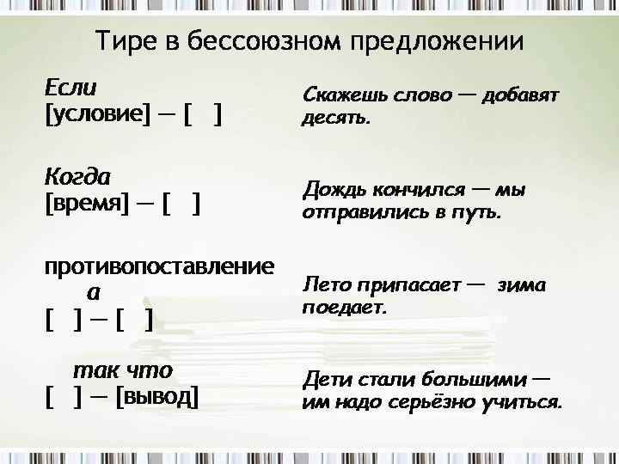

Slide 10
Двоеточие ставится, если есть
обобщающее слово перед однородными членами: Все собаки мной описаны: Ярик, Кента, Нерлъ, Дубец, Соловей. (М. Пришвин)
Двоеточие
в бессоюзном сложном предложении: Однако сомневаться не приходилось: львиные следы вперемежку с газельими отчѐтливо виднелись на утоптанной площадке у выкорчеванного дерева.
(Н. Гумилев)
Части разделяются двоеточием:
Вторая часть СП поясняет первую, раскрывает её содержание (можно вставить союз А ИМЕННО). Мать наказала сына: она не пустила его гулять.
Вторая часть дополняет первую (можно вставить союз ЧТО или слова И УВИДЕЛ, ЧТО; И УСЛЫШАЛ, ЧТО; И ПОНЯЛ, ЧТО и т.д.). Мать посмотрела в окно: малыш катался на качелях.
Вторая часть указывает причину того, о чём говорится в первой (можно вставить союз ПОТОМУ ЧТО). Мать была расстроена: ребёнок сказал ей неправду.

Slide 11
Скобки ставятся, если есть вводные или вставные конструкции: В полночь кто-то долго и упорно добирался к нему в будку стрелочника, вначале прямо по шпалам, потом, с появлением встречного поезда впереди, скатившись вниз с откоса, пробивался, как в пургу, заслоняясь руками от пыли и ветра, выносимых шквалом из-под скоростного товарняка (то следовал зелѐной улицей литерный состав — поезд особого назначения, который уходил затем на отдельную ветку в закрытую зону Сары-Озек-1, там у них своя, отдельная путевая служба, уходил на космодром, короче говоря, потому поезд шѐл весь укрытый брезентами и с воинской охраной на платформе). (Ч. Айтматов)
Двоеточие и тире ставятся, если есть
обобщающее слово перед однородными членами: Казалось, всѐ: земля, небо — полыхало нестерпимо жарким огнем. (К. Симонов)

Slide 12
Кавычки ставятся, если есть
прямая речь: Дарья сонным голосом бормотнула: «Цыц ты, поганое дитя! Ни сну тебе, ни покою». (М. Шолохов)
Восклицательный знак ставится, если есть:
1.обращение: Стой, Прасковья Осиповна! (М. Горький);
2.междометие: Эй! Ты, девчонка, ступай! (М. Горький).

Slide 13
Точка с запятой
1. в бессоюзном сложном предложении между простыми предложениями: Нет ничего лучше Невского проспекта, по крайней мере, в Санкт-Петербурге; для него он и вправду составляет всѐ. (М. Горький)
2. Части СП не имеют тесной смысловой связи. Мигают звёзды на небе; лес обнажился.
3. Хотя бы одна из частей СП имеет осложняющую конструкцию. Было ещё рано, начало шестого; золотистый утренний туман поднимался над лесом, просыпавшимся после долгой ночи.
Многоточие
в конце предложения: Наталья лежала, ни о чем не думая, раздавленная неизъяснимой тоской… (М. Шолохов

Slide 14
Тренировочные задания

Slide 15
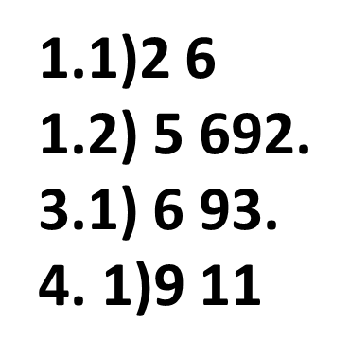
Предложения с однородными членами.
(1)Как хорошо бывает летом в деревне!(2) Непроглядные леса стоят зелѐными, тенистыми и прохладными.(3) В густой чаще их раздаются тысячи разнообразных голосов певчих пташек. (4)Дети с утра убегают в лес собирать грибы и ягоды.(5)То попадѐтся им красный подосиновик, то белый боровик, а то и простая сыроежка.(6)Красная,сочная земляника, душистая малина, черника, чѐрная смородина, кислая брусника —все эти румяные ягоды попеременно тянут детей то в лес, то в сад. (7)Леса дают ягоды, грибы –луга дают зелѐную траву с цветами.(8) Настаѐт пора сенокоса.(9) А в садах отцвели деревья: яблони, груши и сливы -и дали маленькие плоды. (10)Они поспеют только к осени . (11)Летом всем веселье и раздолье: и человеку, и зверю, и птице, и насекомому.(12) Городские жители бегут из пыльных душных городов: подышать свежим воздухом и запастись здоровьем.
1.Найдите предложения, в которых запятая ставится
при однородных определениях,
2) при однородных подлежащих
Запишите их номера.
2.Найдите предложения, в которых тире ставится
при однородных членах предложения
Запишите их номера.
3.Найдите предложения, в которых двоеточие ставится
1) после обобщающего слова при однородных членах предложения
Запишите их номера.

Slide 16
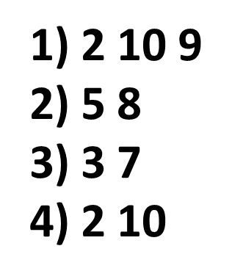
Обособленные члены предложения.
(1) Поэтична наша русская берѐза. (2) Выросшая в России, на меже между ржаным и клеверным полем, она необыкновенно скромна и величава. (3) Поднимающийся кроной в облака романтичен сибирский кедр, таѐжный исполин. (4) Удивителен эвкалипт, фантастичен баобаб, экзотична пальма… (5) Восхищаясь и любуясь этими деревьями, мы знаем: ни одно из земных деревьев не может сравниться с замечательной славой оливы. (6) Ей выпала доля служить символом земной тишины и благополучия. (7) Олива, символ мира на земле, известна всем. (8) Бережно держа в своѐм клюве оливковую ветвь, голубь
обладает великой силой. (9) И уродливые железные птицы, начинѐнные смертью и ненавистью, бессильны против него .(10) В средиземноморских странах, на каменистой земле, раскалѐнной полдневным солнцем, мы поняли, за что выпала оливам такая честь.(11) Пожалуй, ни в одно дерево не вкладывается столько человеческого труда! (12) Кроме тяжѐлого хлебного колоса, ничто не может заменить оливковую ветвь в
клюве голубя. (По В. Солоухину)
Найдите предложения, в которых запятая ставится
1) при обособленных определениях,
2) при обособленных обстоятельствах,
3) при обособленных приложения,
4) при уточнении
Запишите их номера.

Slide 17
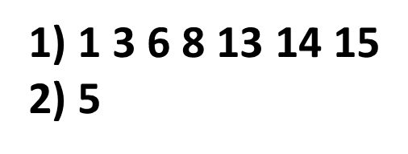
Вводные слова и обращения.
(1)Напуганный двумя дурными, по его мнению, предзнаменованиями, наш проводник отказался идти дальше. (2)Мы пытались его уговорить.(3) Это, по всей вероятности, нам удалось бы, но один из путников решил над ним подшутить.(4) Проводник рассердился, повернулся и быстро пошел по тропе обратно. (5)-Эй, Михалыч, не уходи, мы без тебя пропадѐм, - кричали ему вслед.(6) Задерживать теперь его было,
конечно, бесполезно. (7)Через несколько минут он скрылся в чаще леса.(8) Обсудив положение, мы решили продолжать путь без проводника, но, к величайшей нашей досаде, совсем потеряли тропу и не могли ее найти.(9) Мы направились на шум прибоя. (10)Нет, наши приключения не закончились.(11) Мы попали в очень глубокие овраги с крутыми склонами.(12) Один раз наш соратник чуть было не сорвался.(13) К счастью, он вовремя ухватился за корни старой ели.(14) Значит, необходимо держаться от берега на незначительном расстоянии, слышать и видеть морскую гладь.(15) К несчастью, мы еще попали в бурелом.(16) Сделав значительный крюк назад, мы благополучно из него выбрались.(17) Посоветовавшись, мы решили идти прямо к морю и продолжать путь. (По В. Арсеньеву)
Найдите предложения, в которых запятая ставится
1) при вводных словах,
2) при обращениях.
Запишите их номера.

Slide 18
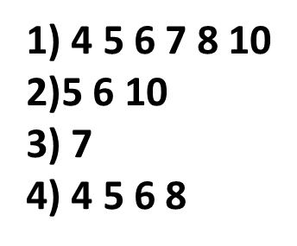
Сложносочинѐнные предложения
(1)Вспоминается мне ранняя погожая осень.
(2)Воздух так чист, точно его совсем нет.(3) В поредевшем саду далеко видна к большому шалашу дорога, усыпанная соломой.(4) Около шалаша вечером греется самовар, и по саду между деревьями расстилается длинной полосой голубоватый дым.(5)Темнеет, но в саду горит костѐр, и крепко тянет душистым дымом вишнѐвых сучьев. (6)Пылает багровое пламя, окружѐнное мраком, и чьи-то чѐрные, точно вырезанные из чѐрного дерева, силуэты двигаются вокруг костра, а гигантские тени от них ходят по яблоням. (7)То по всему дереву ляжет чѐрная рука в несколько аршин, то чѐтко нарисуются две ноги. (8)Вдруг всѐ это скользнѐт с яблони, и тень упадѐт по всей аллее.(9)Поздней ночью, шурша по сухой листве, как слепой, доберѐшься до шалаша.(10) Там, на поляне, немного
светлее, а над головой белеет Млечный Путь. (11)Долго глядишь в тѐмно-синюю глубину неба, переполненную созвездиями.(12) Потом встрепенѐшься и, пряча руки в рукава, быстро побежишь по аллее к дому. (По И. А. Бунину)
Найдите предложения, в которых запятая ставится
1) между частями сложносочинѐнного предложения
2) между частями сложносочинѐнного предложения, соединѐнными противительным союзом
3) между частями сложносочинѐнного предложения, соединѐнными разделительным союзом
4) между частями сложносочинѐнного предложения, соединѐнными соединительным союзом
Запишите их номера.

Slide 19
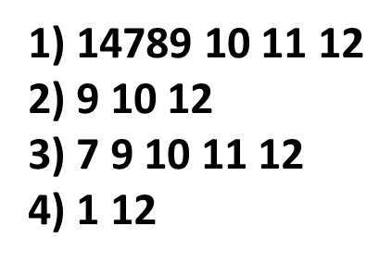
Сложноподчинѐнное предложение
(1)Ни у одного народа нет к своему поэту такой любви, какая есть у нас, у русских, к Пушкину. (2)Англия разумно гордится Шекспиром, но душою не любит его.(3) Немцы высоко ценят Гѐте, но в народное сердце он не вошѐл.(4) Французский народ мало любит своих поэтов, хотя и отдаѐт им должное. (5)Но песен о них не поѐт. (6)А мы Пушкина любим.(7) Знаете ли вы, что существует особый закон, определяющий эстетический уровень человека? (8)Если он покоряется этому закону, то должен любить
музыку.(9) Если даже на самом деле он с восторгом подбирает одним пальцем «Чижика», он всѐ-таки будет говорить, что любит музыку.(10) Так он будет говорить, потому что каждый знает, что музыку надо любить.(11) И ещѐ каждый знает, что надо любить море.(12) За всю мою жизнь я ни разу не встретила человека, который сказал бы, что не любит море. (13)И эти два закона всемирны. (14) Но у нас, у русских,
есть ещѐ один закон: любить Пушкина, и мы его любим. (По Н. Тэффи)
Найдите предложения, в которых запятая ставится
1) при сложноподчинѐнных предложениях,
2) при сложноподчинѐнных предложениях с 2 придаточными
3) при сложноподчинѐнных предложениях с изъяснительным придаточным
4) при сложноподчинѐнных предложениях с определительным придаточным
Запишите их номера.

Slide 20
Сложное предложение с разными видами связи
(1)Часто смотрю вокруг и думаю: как изменились люди!(2) Зачастую мы проходим мимо, мы ни на что не обращем внимания.(3) Посмотрите вокруг: мусорные контейнеры наполнены хлебом, а мальчишки играют хлебом в футбол.(4) Как больно это видеть!
(5)Задумайтесь, каков путь хлеба с поля к нам на стол?(6) Сколько людей вложили в него свою любовь и теплоту своего сердца?(7) И ради чего?!(8) Чтобы он, кувыркаясь, летел в ворота?! (9)Мы относимся к хлебу, как к чему-то привычному.(10) А ведь это неправильно. Нет на свете ничего дороже краюхи хлеба. (11)Ведь хлеб - это имя существительное!(12) И не потому, что слово относится к этой части речи.(13) Мы знаем: хлеб - самое существенное для нас, это сущность нашей жизни, смысл нашего существования. (14) Уважать хлеб, беречь труд - всех объединяет краюшка хлеба, связывающая нас с прошлым и прокладывающая дорогу в будущее.
(И.Давыдова)

Slide 21
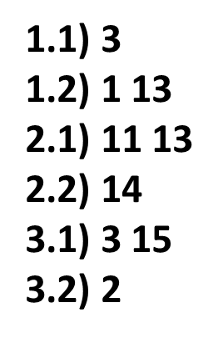
1.Найдите предложения, в которых двоеточие ставится
1) в сложном предложении с союзной и бессоюзной связью,
2) в сложном бессоюзном предложении
Запишите их номера.
2.Найдите предложения, в которых тире ставится
1) между подлежащим и сказуемым
2) в простом предложении при однородных членах
Запишите их номера.
3.Найдите предложения, в которых запятая ставится
1) в сложном предложении с союзной и бессоюзной связью,
2) в сложном бессоюзном предложении
Запишите их номера.

